Slide 1
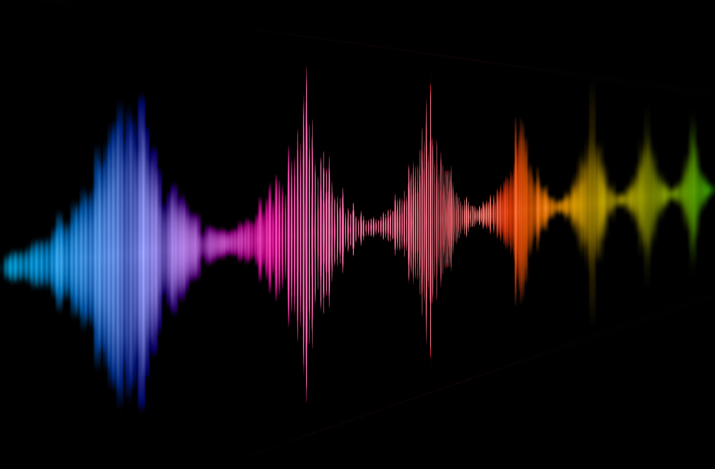
Die wahrgenommene Natürlichkeit von Stimmen
Dr. Christine Nussbaum
Friedrich-Schiller-Universität Jena
Lehrstuhl für Allgemeine Psychologie und kognitive Neurowissenschaften

Slide 2

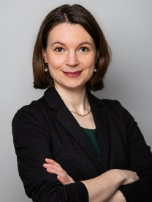
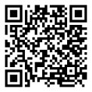
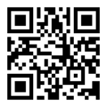

Wer bin ich
Dr. Christine Nussbaum
Schwerpunkte: Emotionsverarbeitung in Stimmen
Natürlichkeit in Stimmen
Lehre: Neuropsychologie der auditiven Verarbeitung
Gute Wissenschaftliche Praxis
Empirische Forschungsmethoden
Methoden: Quantitative Forschung
Elektroenzephalographie (EEG)
Voice Morphing
Rollen: Koordinatorin der Jena Voice Research Unit (VRU)
Organisation der „VoiceID 2026“
„VoCSA“ board member
2013 – 2018 Psychologiestudium
2019 – 2023 Promotion
seit 2023 Post-Doktorandin
Institut für Psychologie
Lehrstuhl für Allgemeine Psychologie und kognitive Neurowissenschaften

Slide 3
Wenn wir eine Stimmen hören….
…. hören wir eine Person!

Slide 4
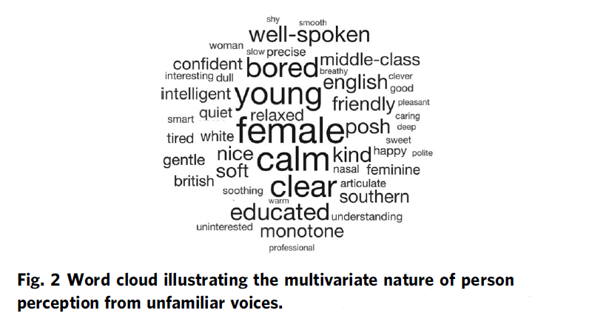
unhealthy
Person Perception from Voices
weird
machinelike
artificial
odd
strange
robotic
distorted
bizarre
[Lavan & McGettigan, 2023; Lavan 2023]

Slide 5
Warum ist es wichtig, sich mit der Natürlichkeit von Stimmen zu beschäftigen?
Notes:
ToDo

Slide 6
Natürlichkeit hat einen (negativen) Einfluss auf die kommunikative Qualität
“Impairments in speech naturalness can lead to communication partners perceiving the affected individuals as unhappy, cold, withdrawn, introverted, or bored. These false perceptions can interrupt participation in regular life roles, leading to loss of employment and independence. Thus, impaired speech naturalness can result in social isolation, reduced quality of life, and depression.” [Stepp & Voijtech 2019]

Slide 7
Natürlichkeit ist ein wichtiger Designaspekt von Sprachsystemen
“The growing popularity of speech interfaces goes hand in hand with the creation of synthetic voices that sound ever more human. Previous research has been inconclusive about whether anthropomorphic design features of machines are more likely to be associated with positive user responses or, conversely, with uncanny experiences. To avoid detrimental effects of synthetic voice design, it is therefore crucial to explore what level of human realism human interactors prefer and whether their evaluations may vary across different domains of application.” [Schreibelmayer & Mara, 2022]

Slide 8
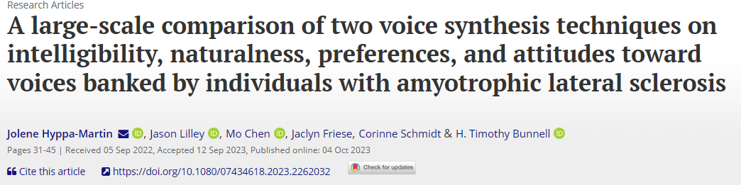
Natürlichkeit ist wichtig für die Wahrnehmung der eigenen Stimme
“Identifying natural-sounding synthetic voices for persons who communicate using speech-generating devices is widely regarded as important (Mayo et al., 2011; Nusbaum et al., 1995), but measuring naturalness tends to be less straightforward than measuring intelligibility (Baird et al., 2018; Nusbaum et al., 1995). ” (p. 6)
“To examine relative preferences for intelligibility and naturalness, participants were asked whether they would prefer to use a synthetic voice that sounds
(a) “different from [their] natural voice and is almost always understood,”
(b) “similar to [their] natural voice and is frequently understood,” or
(c) “exactly like [their] natural voice and is sometimes understood.”
Most participants preferred (b), a voice that as similar to their natural voice and frequently understood by others.” (p. 16)

Slide 9
Aber was genau meinen wir eigentlich mit “Natürlichkeit in Stimmen”?

Slide 10
Was ist eine (un-)natürliche Stimme?
“Naturalness was defined as conforming to the listener’s standards of rate, rhythm, intonation, and stress patterning and to the syntactic structure of the utterance being produced” [Abur et al. 2021, page 4687]
“Natural speech is the speech most closely perceived as a human voice.”
[Mawalim et al. 2022, page 10]
"By naturalness, we understand the voice stimulus to be perceived as a plausible outcome of the human speech production system. “ [Nussbaum, et. al. 2023, page 1]
"Naturalness’ will not be defined for you.“ [Martin 1984, page 54]
<50% der wiss. Publikationen haben überhaupt eine explizite Definition
Notes:
- Deviation-based
- Category-based
Agree on two things:
Subjective and multifactorial/multidimensional (you dont know whic acoustic features listeners attend to)

Slide 11
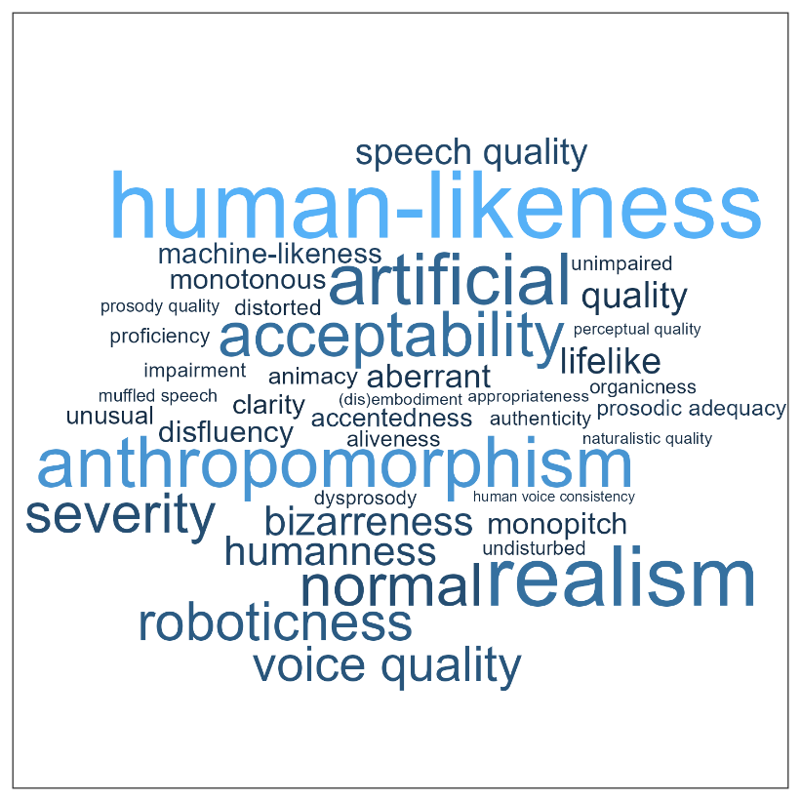
Viele Begriffe für verwandte Konzepte – Synonyme von “Natürlichkeit”

Slide 12
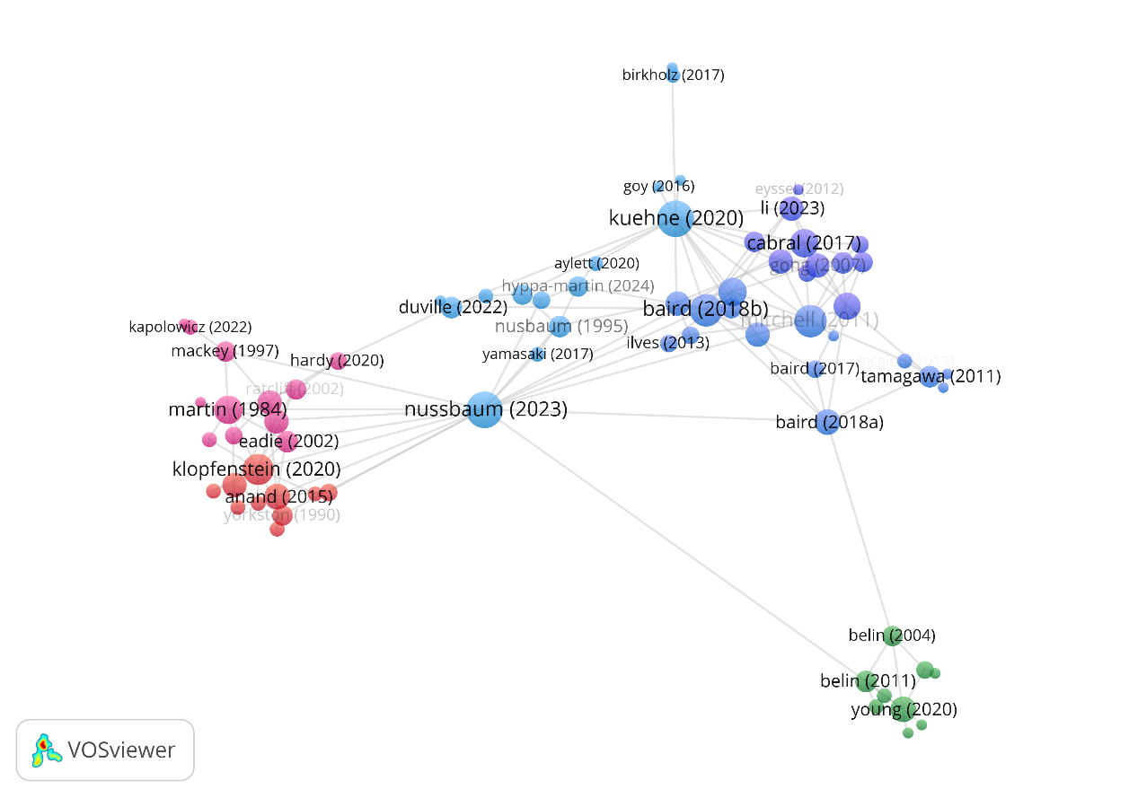
Natürlichkeit in Stimmen – eher ein Flickenteppich als ein Forschungsfeld

Slide 13
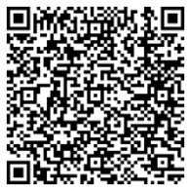
Understanding Voice Naturalness (2025)
Christine Nussbaum, Sascha Frühholz and Stefan R. Schweinberger
In Trends in Cognitive Sciences
A conceptual framework for the definition of voice naturalness

Slide 14
Und wie können wir die Natürlichkeit von Stimmen jetzt messen?
Notes:
ToDo

Slide 15
Messung von Natürlichkeit
subjektives Erleben erfragen
Wie natürlich klingt diese Stimme für Sie?
Klingt die Stimme menschlich oder synthetische?
Warum klingt diese Stimme unnatürlich?
Klingt diese Stimme verzerrt oder robotisch?
Welche der beiden Stimmen klingt natürlicher?
“It sounds like my toaster is speaking to me.”
[Kühne et al. 2020]
Wie menschen-ähnlich klingt diese Stimme?
Welche (akustische) Konfiguration ist natürlicher?

Slide 16
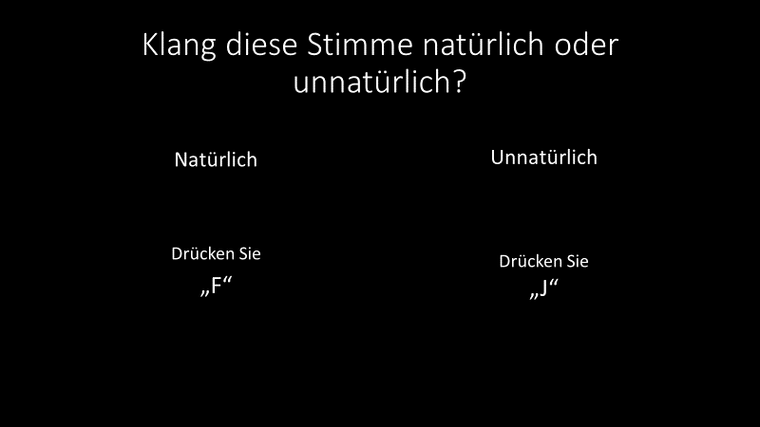
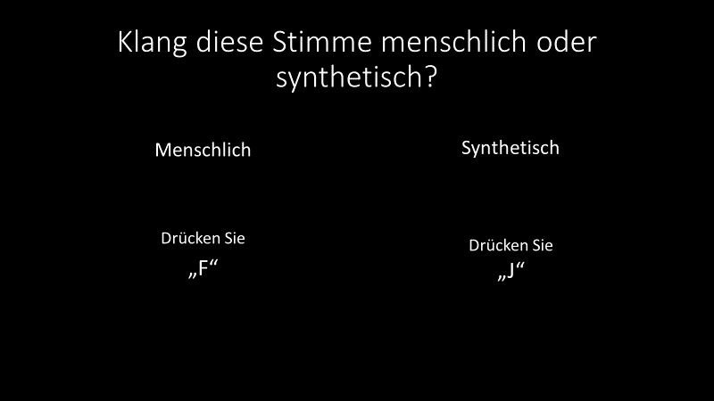
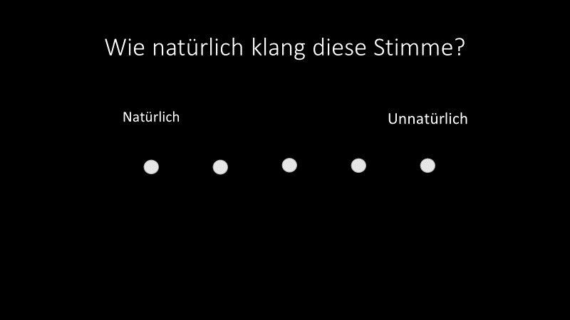
Messung von Natürlichkeit

Slide 17
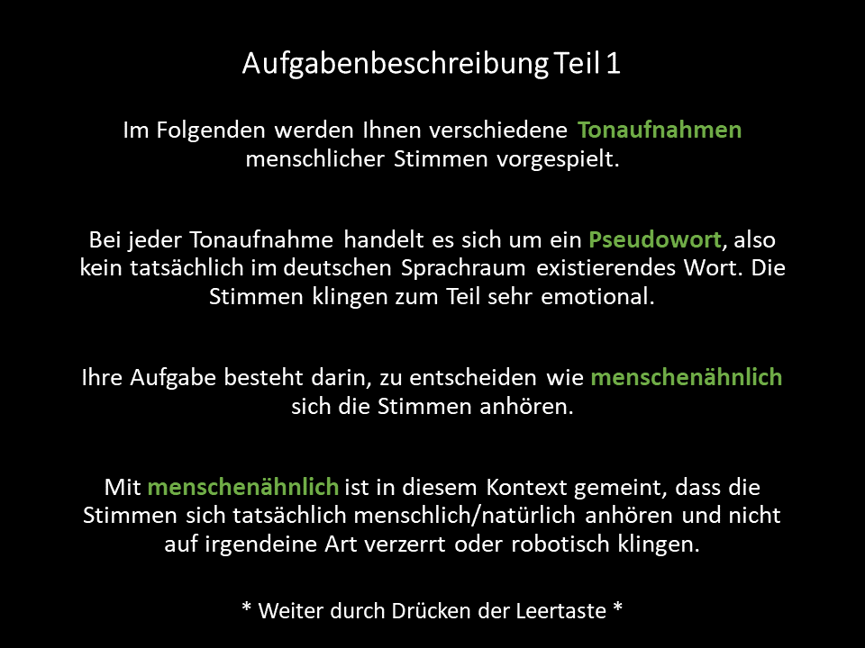
Messung von Natürlichkeit

Slide 18
Und was ist mit der Wahrnehmung der eigenen Stimme?
Notes:
ToDo

Slide 19
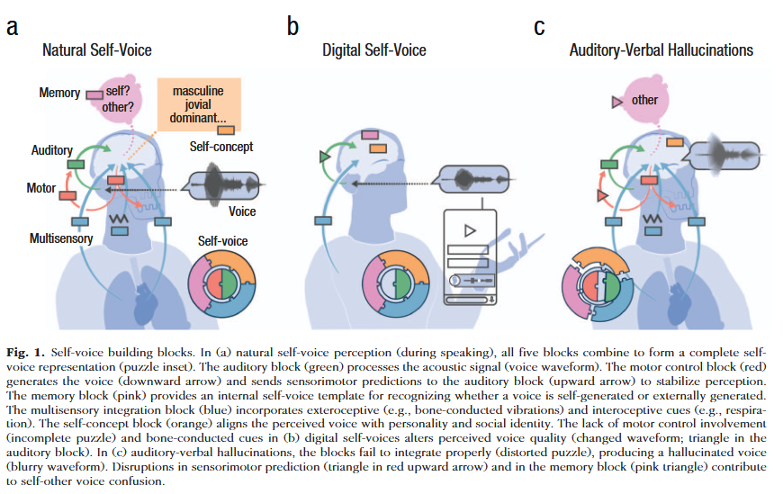
From Voice to Self: An Integrative: Framework on Self-Voice Processing
Pavo Orepic and Ana P. Pinheiro
In Perspectives on Psychological Science
Notes:
ToDo

Slide 20
Besonderheiten bei Natürlichkeit der eigenen Stimme
Akustische
Komponente
Motorische
Komponente
Multisensorische Komponente
Motivationale/emotionale Komponente
Gedächtnis-
komponente
Außenwirkungs- komponente
Notes:
ToDo

Slide 21
Offene Fragen in der Forschung zu Natürlichkeit von Stimmen
Notes:
ToDo

Slide 22
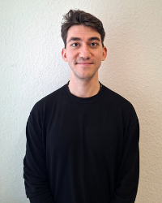
Ibrahim Vefa Arslan, PhD-student on the project „Neurocognitive
processing of voice naturalness in human and synthetic voices “,
funded by the EU-MSCA Nework „Voice Communication Sciences“
Offene Fragen
Verarbeitung
im Gehirn
Kontext-
abhängigkeit
Individuelle
Unterschiede
Flexibilität/
Anpassung

Slide 23

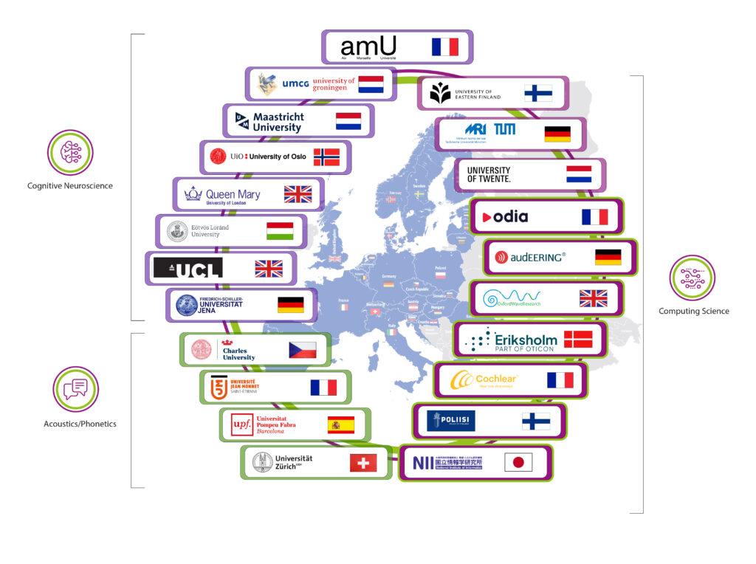
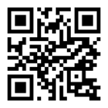
Voice Communication Sciences (VoCS) in Europa

Slide 24
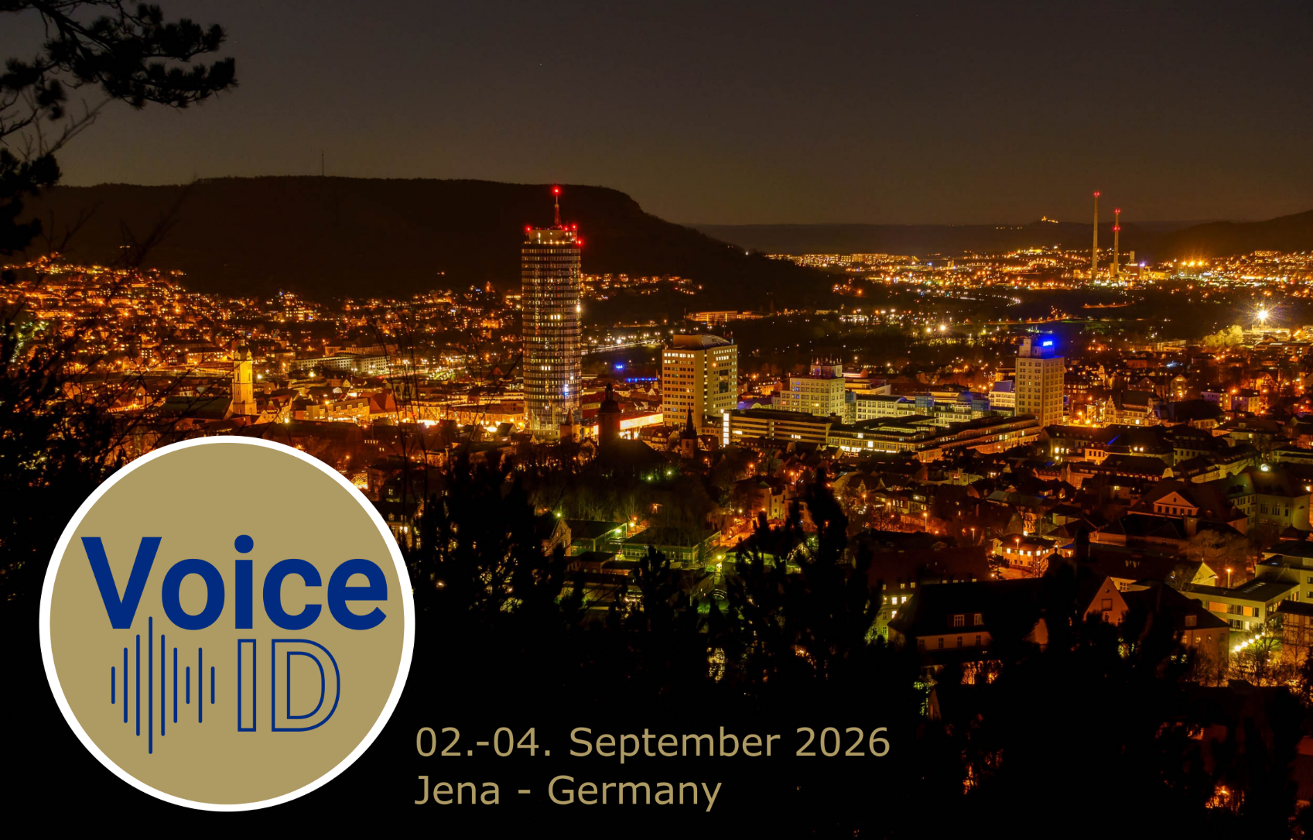

Slide 25
Vielen Dank für Ihre Aufmerksamkeit ☺

Slide 26
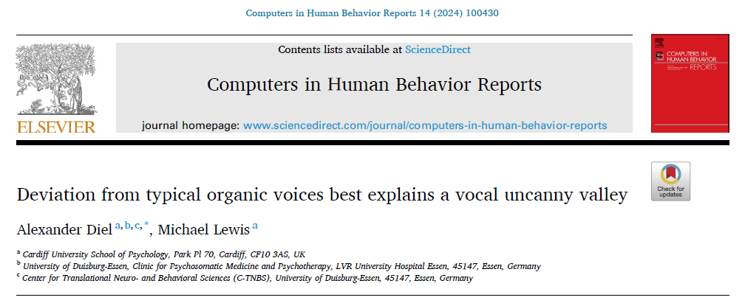
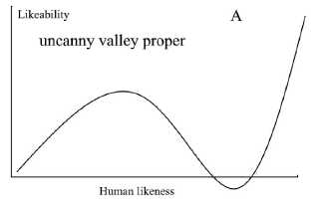
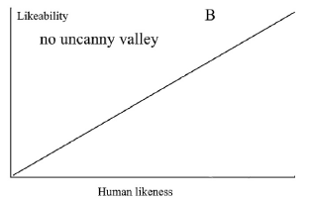
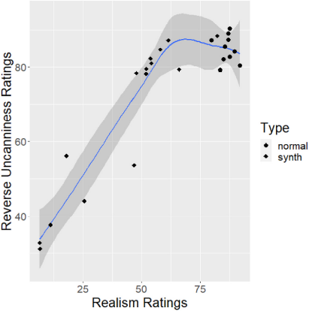
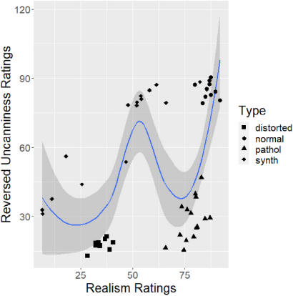
Notes:
Where does naturalness affect the processing pipeline?

Slide 27
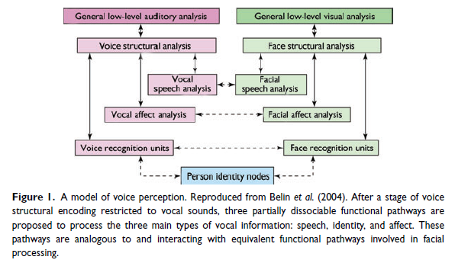
Understanding voice perception
Belin et al (2011)
Notes:
Where does naturalness affect the processing pipeline?

Slide 28
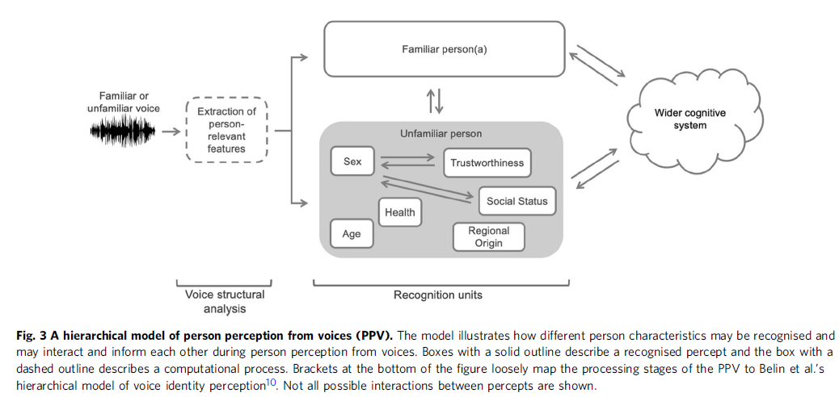
Person Perception from Voices (PPV)
Naturalness
(Lavan & McGettigan 2023)
Notes:
Good starting point
We form impressions about voices the moment we hear them
Manifold, and they interact
I added two…
„When hearing a voice, listeners can form a detailed impression of the person behind the voice. “
- “how the perception of different person characteristics may interact and inform each other,“
-> Theory driven thinking may prompt some obvious research questions that have not been answered yet

